Slide 1

सामान्य दवाएं और उनके उपयोग
)kjk
fu0@QkekZ0
vksedkj ;kno

Slide 2
उद्देश्यों
दवा क्या है चिकित्सा पर महत्वपूर्ण लेबेल चिकित्सा का रूप प्रिस्क्रिप्शन पढ़ना कॉमन मेडिसिन ग्रुप

Slide 3
दवाइयाँ
कोई भी पदार्थ (भोजन के अलावा) जिसका उपयोग किसी बीमारी या असामान्य स्थिति के लक्षणों को रोकने, निदान, उपचार या राहत देने के लिए किया जाता है.
दवाओं का उपयोग
चिकित्साशास्त्र-
रोगों के उपचार के लिए उपयोग की जाने वाली दवाएं.
रोगनिरोधी-
बीमारियों की रोकथाम के लिए इस्तेमाल की जाने वाली दवाएं

Slide 4
दवाओं पर महत्वपूर्ण लेबल
ब्रांड का नाम दवाओं का जेनेरिक नाम दवाओं की ताकत समाप्ति की तिथि निर्माण की तिथि बैच संख्या आईपी, बीपी, यूएसपी आदि IV, IM, SC, AQU (AQUA), आदि

Slide 5
दवाओं का रूप
1. | तरल पदार्थ | घोल, मिश्रण, सिरप, सस्पेंशन
2. | टिकिया | घुलनशील, फैलाने योग्य टैबलेट
3. | कैप्सूल | जिलेटिन/प्लास्टिक शेल में मौजूद दवाएं
4. | टोपिटल दवाएं | क्रीम, मलहम, लोशन
5. | सपोसिटरी | गोली का आकार- निगलना नहीं चाहिए प्रशासन का मार्ग-मलाशय या योनि
6. | बूँदें | आई ड्रॉप, ईयर ड्रॉप, नेज़ल ड्रॉप आदि
7. | इन्हेलर्स | एस्थलिन
8. | इंजेक्शन | IM,IV,SUBCUTANEOUS ETC
9. | पैच | बेलाडोना प्लास्टर

Slide 6
टैबलेट के प्रकार
1. | लेपित | बिना लेपित
2. | चीनी लेपित | विभाजित किया जा सकता है
3. | फिल्म लेपित
4. | फैलाने योग्य टैबलेट
5. | सबलिंगुअल टैबलेट
6. | एंटरिक लेपित
7. | निरंतर/ विस्तारित/ नियंत्रित रिलीज

Slide 7

दवाओं का रूप

Slide 8
प्रिस्क्रिप्शन पढ़ना
आरएक्स निदान दवाओं का नाम ख़ुराक नैदानिक परीक्षण जैसी सलाह सावधानियों एएसटी

Slide 9
प्रिस्क्रिप्शन में प्रयुक्त लैटिन शब्द
संक्षिप्त | मतलब | लैटिन मूल
RX | चिकित्सा नुस्खा | TO TAKE/RECIPE
OD/OID | दिन में एक बार | OMNE IN DIE
BD/BiD | दिन में 2 बार | BIS IN DIE
TID/TDS | दिन में 3 बार | TER DIE SUMENDUS
QID | दिन में 4 बार | QUARTER IN DIE
AC | भोजन से पहले | ANTE CIBUM
PC | भोजन के बाद | POST CIBUM
HS | सोने के समय | HORA SOMNI
AM/PM | सुबह/शाम | ANTE MERIDIEM/POST MERIDIEM
STAT | तुरंत/अभी | STATIM
BBF | ब्रेक फास्ट से पहले
SOS | जब लक्षण दिखाई दिए | NOT MORE THAN DOSE

Slide 10
दवा समूह
दवाओं को उनकी औषधीय कार्रवाई के आधार पर विभिन्न प्रकार के समूहों में विभाजित किया जाता है

Slide 11
एनाल्जेसिक/ज्वरनाशक/विरोधी भड़काऊ
GENERIC NAME OF MEDICINES | POPULAR BRAND NAME
PARACETAMOL (ACETAMENOFEN) 250/500/650/1GM | CALPOL,CROCIN,
DICLOFENAC 50/75/100 | VOVERAN
ACECLOFENAC 100 | ACECLO
IBUPROFEN 400 | BRUFEN
IBUPROFEN+PARACETAMOL | COMBIFLAM
ALLUPURINOL 100 | ZYLORIC
CHLORZOXAZONE 500MG | COMBINATION
THIOCHOCHICOSITE 4/8MG | COMBINATION
TRAMADOL | ULTRACET
PENTAZOCIN | FORTWIN

Slide 12
एंटी-एलर्जी/ एंटी-हिस्टामिनिक
GENERIC NAME OF MEDICINES | POPULAR BRAND NAME
CETRIZINE 5/10 | CETZIN
LEVOCETRIZINE 5MG | LEVOCET
FEXOFENADINE 120/180MG | ALLEGRA
LORATADINE
PHENERAMINE MALEATE 25MG | AVIL
PROMETHAZINE | AVOMIN/

Slide 13
एंटीबायोटिक दवाओं
AMINOGLYCOSIDES | STREPTOMYCIN GENTAMYCIN | ABDOMINAL INFECTIONS
CEPHALOSPORINS | CEFTRIAXONE CEFIXIME CEFPODOXIME ETC | SKIN, URINARY, RESP INFECTIONS
TETRACYCLINES | TETRACYCLINE DOXYCYCLINE | STD PID
PENICILLINS | AMOXYCILLIN AMPICILLIN | ENT SKIN URINARY
SULFONAMIDES | SULFAMETHOXAZOLE | UTI, BURNS, EYE
FLUOROQUINOLONES | CIPROFLOXACIN LEVOFLOXACIN | RESPIRATORY & URINARY INFECTIONS
MACROLIDES | AZITHROMYCIN ERYTHROMYCIN | PNEUMONIA, SINUS, ENT STIs
CARBAPENEMS | MEROPENEM ERTAPENEM | URINARY, ABDOM INFECTION
LINCOSAMIDES | CLINDAMYCIN | SKIN BONE LUNG INF.
GLYCOPEPTIDES | VANCOMYCIN | SKIN

Slide 14
एंटीबायोटिक दवाओं
GENERIC NAME OF MEDICINES | POPULAR BRAND NAME
AMOXYCILLIN 125/250/500 | AUGMENTIN, MONOCEF, CIPLOX, CEFRAN, CLAVAM, AMOXYCLAV, NOVACLOX, AZITHRAL,
AMPICILLIN 250/500
CIPROFLOXACIN 250/500
AMIKACIN
GENTAMYCIN
AZITHROMYCIN
CEFIXIME/CEFOTAXIM/CEFPODOXIM
CEFTRIAXONE/CEPHALAXIN | MONOCEF
TETRACYCLINE
ERYTHROMYCIN
NORFLOXACIN

Slide 15
सेफलोस्पोरिन जनरेशन
1ST पीढ़ी | 2 पीढ़ी | तीसरी पीढ़ी | 4 वीं पीढ़ी | 5वीं पीढ़ी
Cephalaxin | Cefoxitin | Cefexime | Cefepime | Ceftibiprole
Cefalothin | Cefprozil | Ceftozidime | cefprrole | Ceftaroline
Cefaloridine | Cefotitan | Cefotaxime
Cefadroxil | Cefmetazole | Ceftizoxime
Cephradine | Cefaclor | Cefpodoxime
 | Cefuroxime | Ceftriaxone
 |  | Cefoperazone
 |  | Ceftibuten

Slide 16
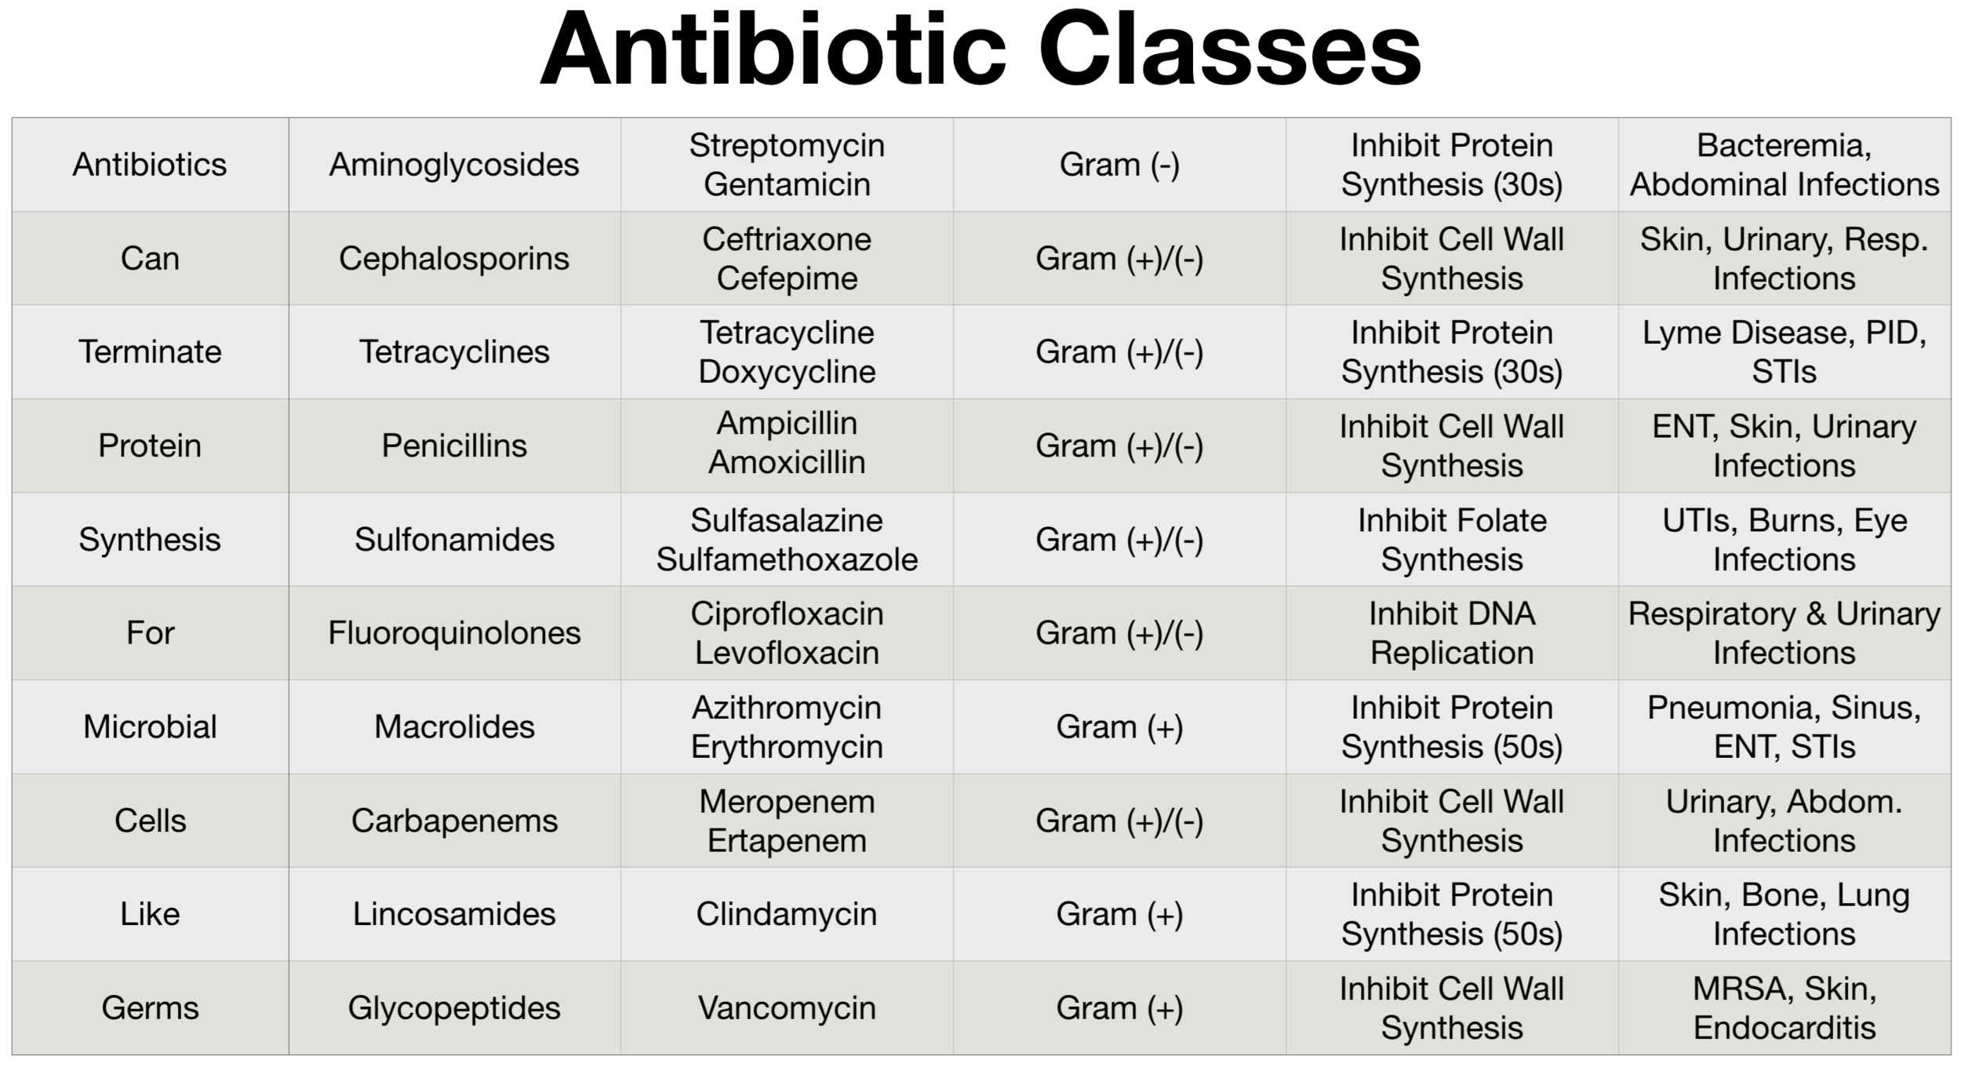

Slide 17
अच्छे एंटीबायोटिक दवाओं के गुण
गतिविधि का एक विस्तृत स्पेट्रम होना चाहिए कम सांद्रता में अत्यधिक प्रभावी होना चाहिए मेजबान के सामान्य वनस्पतियों को प्रभावित नहीं करना चाहिए और मेजबान के लिए गैर-एलर्जी होनी चाहिए। शरीर से पूरी तरह से समाप्त किया जाना चाहिए और प्रतिकूल और दुष्प्रभाव पैदा नहीं करना चाहिए। शरीर में संक्रमण के स्थान पर पहुंचने में सक्षम रासायनिक रूप से स्थिर, लंबे समय तक आत्म जीवन है, सस्ता और उत्पादन करने में आसान।

Slide 18
ANTHELMENTIC | ALBENTAZOLE
ANTI-MALARIAL | Chloroquine / Primaquin
ANTI-FUNGAL | Miconazole/Fluconazole/Clotrimazole, Griseofulvin,
ANTI-EMETIC | METOCLOPRAMIDE/ONDASETRON (PERINORM/EMSET)
ANTI-VIRAL | ACYCLOVIR
ANTI-MIGRAIN | ASA (DISPRIN), PARACETAMOL
STEROIDS | DEXAMETHASONE, HYDROCORTISONE, PREDNISOLONE, METHYL PREDNISOLONE
ANTI-DIARRHOEAL | NORFLOX-TZ, OFLOX-OZ, CIPRO-TZ, METRONIDAZOLE, LOPERAMIDE
ANTI-THYROID | THYROXIN
VACCINES | TT, ANTI-RABIES,

Slide 19
ANTI-COAGOLUANT | HEPARIN, THROMBOPHOB
COAGOLUNT | ETHAMSYLATE, VIT-K, TRANEXAMIC ACID
ANTI-HYPERTENSIVE | ATENOLOL, AMLODEPIN, ENALAPRIL,NIFEDEPIN,
ANTACID | PANTOPRAZOLE,RANITIDINE,OMEPRAZOLE,RABEPRAZOLE
ANTI-DIABETIC | METFORMIN,GLIBENCLAMIDE, INSULIN
ANTI-SPASMODIC | DICYCLOMINE HYDROCHLORIDE/HYOSCINE BUTYL BROMIDE
LAXATIVE | BISACODYL/SODIUM PICOSULPHATE
ANTICONVULSANT ANTIEPILEPTIC | PHENYTOIN SODIUM INJ/TAB DIAZEPAM

Slide 20
VITAMINS & MINERALS
ASCORBIC ACID/VIT-C
CALCIUM CARBONATE
NICOTINAMIDE
PYRIDOXINE
RIBOFLAVIN
THIAMINE
VITAMIN-A
VITAMIN-D

Slide 21
IV FLUIDS
GENERIC NAME OF MEDICINES | POPULAR BRAND NAME
INJ. DEXTROSE 5%/10%/25%
INJ. DNS
INJ. NORMAL SALINE (NS) 0.9%
INJ. RINGER LACTATE
INJ. METRONIDAZOLE 100ML
INJ. CIPROFLOXACIN 100ML
INJ. HAEMACEAL 500ML
INFUSION PARACETAMOL 100ML

Slide 22
आपातकालीन/सामान्य इंजेक्शन GIVEN IN IV FLUID LIKE NS,D5%,DNS,RL
PAIN KILLER | DICLOFENAC INJ. | TRAMADOL INJ.
ANTI-SPASMOTIC | HYOSCINE INJ | DROTAVERINE INJ
GASTRITIS/ANTACID | PANTOPRAZOLE INJ | RANITIDINE INJ.
ANTI-EMETICS | METOCLOPRAMIDE | ONDANSETRON
BREATHING RELATED PROBLEM | ETOFYLLINE & THEOPHYLLIN INJ (DERIPHYLLIN)
DIURETICS | INJ. FRUSEMIDE (LASIX)
VITAMIN | INJ. MULTIVITAMIN (MVI) | INJ. METHYCOBALAMIN (VIT-B12)
 | INJ. IRON SUCROSE

Slide 23
आपातकालीन दवाओं की सूची आमतौर पर आपातकालीन ट्रे में रखी जाती है
Inj. Adrenaline
Inj. Atropine
Inj. Avil
Inj. Buscopan
Inj. Dexamethasone
Inj. Dopamine
Inj. Deriphyline
Inj. Diazepam
Inj. Diclofenac Sod.
Inj. Emset
Inj. Lasix
Inj. Sod bi Carbonate
Inj. Trenexa
Inj. Phenargen
Inj. Fortwin
Inj. Tramadol
Inj. Calcium Gluconate
Inj. Hydrocortisone
Inj. Rantac
Inj. PCM
Inj. Drotin
Tab. Sorbitrate 5MG
Tab. Asprin 150 MG
Tab. Clopidogril 75 MG
Tab. Atrovas 20/10 MG
INH. Asthalin/Budecort
Resp. Asthalin/Duolin/Budecort

Slide 24
INJ. ADRENALINE BITARTRATE (EPINEPHRINE) 1MG/ML
HORMONE RELEASED BY ADRENAL GLANDS (ABOVE KIDNEY)
USES | DOSE-SC,IM, IV AFTER DILUTION,
ANAPHALACTIC REACTION (VERY SERIOUS ALLERGIC REACTIONS) INSECT STINGS/BITES,FOODS,DRUGS OR OTHER SUBTANCES. WHEN CAN NOT CONTROL BY INJ. AVIL AND DEXA | IM-0.5MG | WHEN CPR FAILED CAN BE INJECTED DIRECTLY INTO HEART MUSSCLE CONTRAINDICATION-CORONARY ARTERY DISEASE, HIGH BP,
TO INCREASE BP IN EMERGENCY CONDITIONS WHERE SUDDEN DROP OF BP | IV-1MCG
CARDIAC ARREST | IV-50MCG

Slide 25
INJ. ATROPIN SULPHATE 0.4MG/ML OR 0.6MG/ML
उपयोग :-
BRADICARDIA (Heart rate below 60/min
Smooth muscle spasm
AV heart block

Slide 26
सावधानियों
एलर्जी गर्भावस्था स्तनपान प्रबल गुर्दे का कार्य लिवर फंक्शन दिल के रोग

Slide 27
धन्यवाद
पाठ-42

